Slide 1
“Знайди зайвий предмет”
Інтерактивна гра
“Що зайве?

Slide 2
Мета:розвивати мислення,увагу. Закріплювати навички лічби
предметів у множинах. Формувати гендерну компетентність як
складову життєвої компетентності дітей дошкільного віку.
Хід гри: на екрані комп’ютера з’являються картинки з
множинами. Дитина рахує предмети зображені на картинці,
визначає зайвий предмет. Якщо предмет вибраний вірно, то
він починає «обертатися навколо себе». Якщо предмет
вибраний не вірно, то він «зникає».

Slide 3
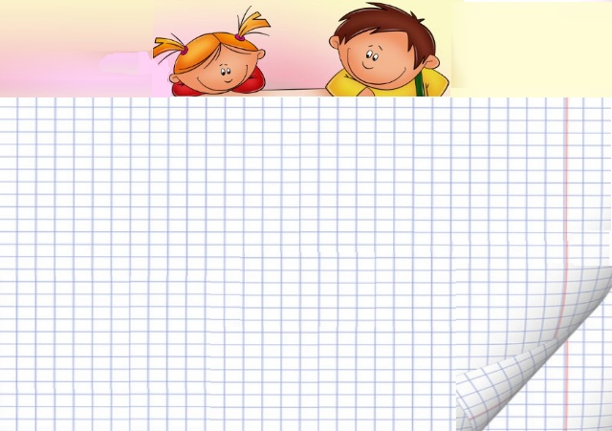
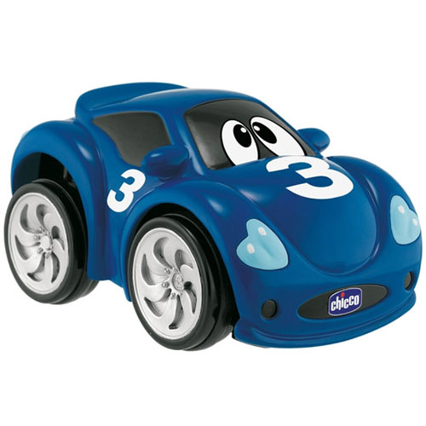
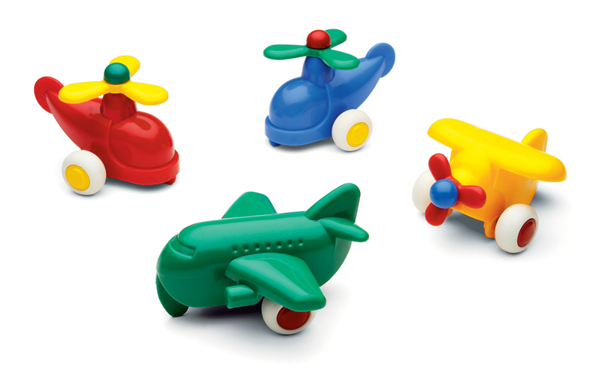
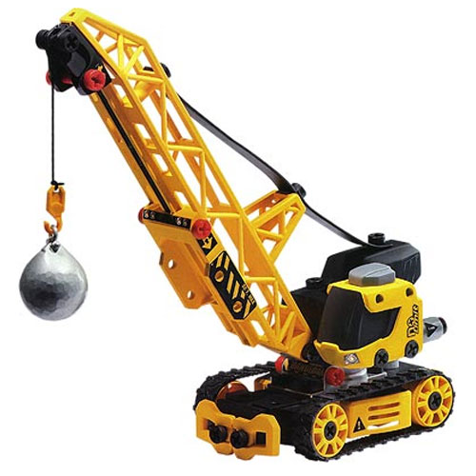

Slide 4
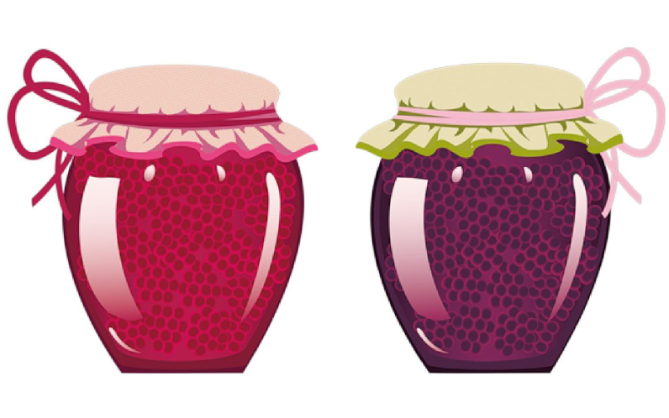

Slide 5
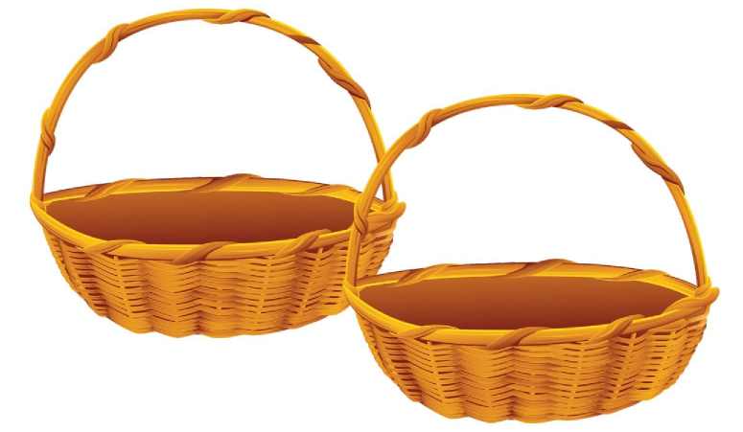
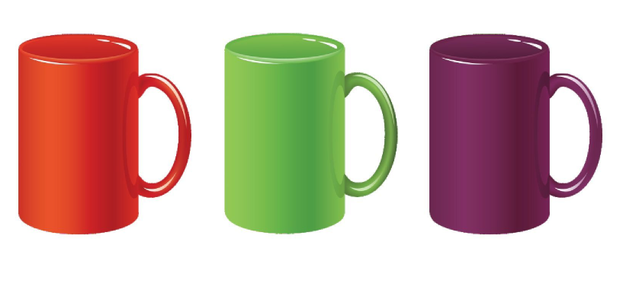
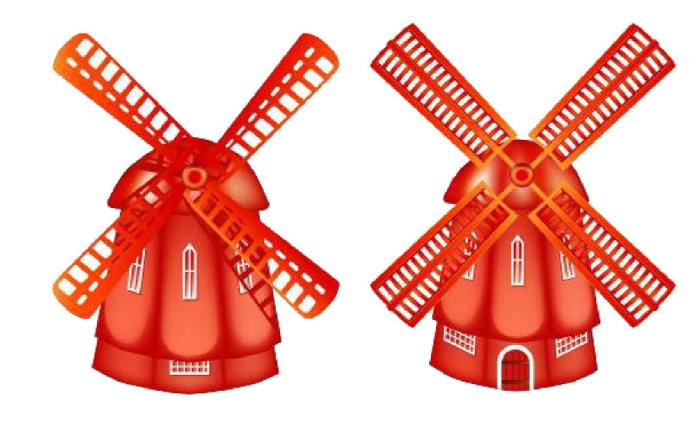

Slide 6
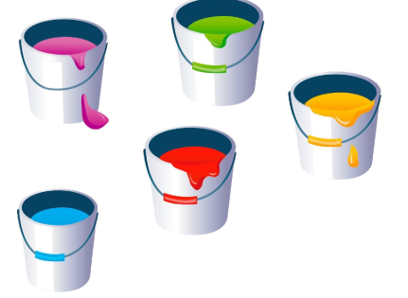
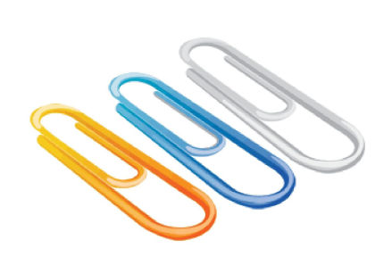
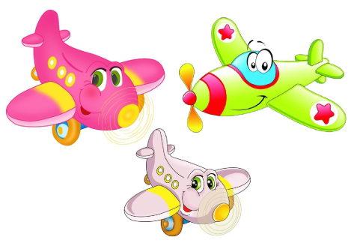

Slide 7
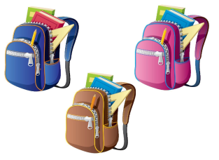

Slide 8
